Slide 1

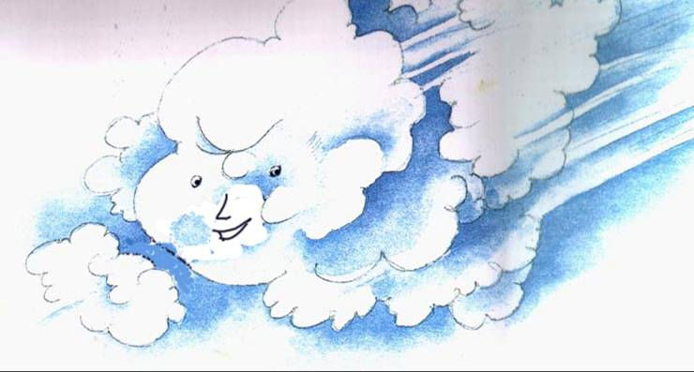


北风和小鱼
北风和小鱼

Slide 2

yán sè
wú tóng shù
duǒ
颜 色 梧 桐 树 躲
dé yì
fú chu
yì kǒu qì
得 意 浮 出 一 口气
河 面 知 道 捉 迷 藏
结冰 鹅毛大雪
hé miàn
zhī dào
zhuō mí cáng
jié bīng
é máo dà xuě

Slide 3
梧桐树
躲
颜色
得意
浮出
一口气
河面
知道
捉迷藏
结冰
鹅毛大雪

Slide 4
一口气
知道
浮出
颜色
鹅毛大雪
河面
结冰
捉迷藏
躲
梧桐树
得意

Slide 5

北风
呼呼地
吹着。

Slide 6
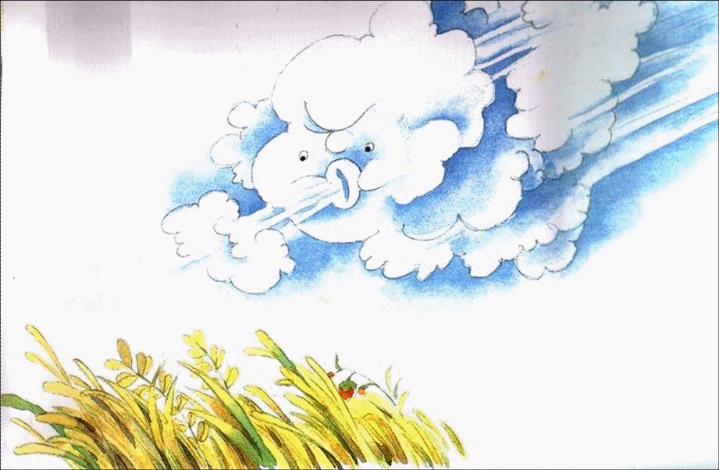
它向草地
吹一吹
，青草
变
了颜色。

Slide 7

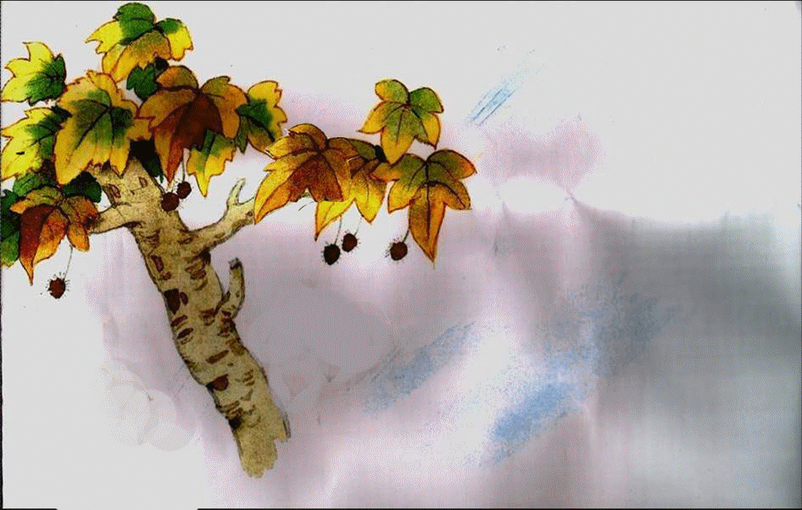
它向梧桐树
吹一吹
，梧桐树
落
了叶。

Slide 8
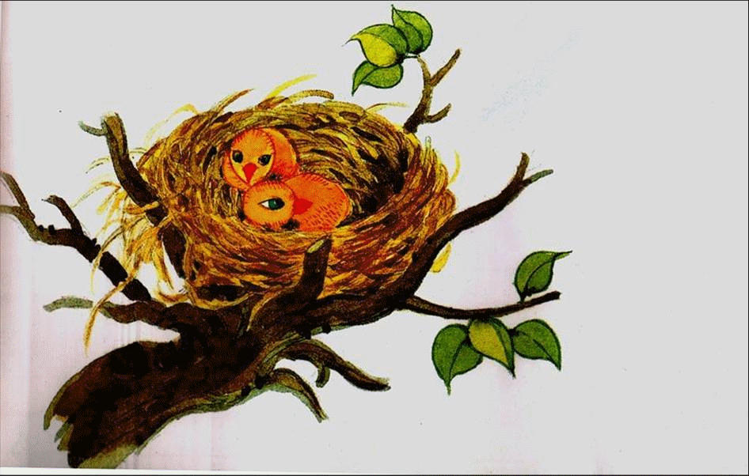
它向鸟儿
吹一吹
，鸟儿
躲
进了窝。

Slide 9
北风
得意地
说：“哈哈，大家
都怕我。”

Slide 10

小鱼听了
浮出
水面，
鼓起
圆圆的眼睛说：“我们就不怕。”

Slide 11
北风
气极了，猛吹一口气，
鹅毛大雪飘落在河面上，河水结冰了。

Slide 12
北风看不见小鱼了，非常得意,它哪里知道，小鱼正在水底捉迷藏呢。

Slide 13
和 口 知 面

Slide 14
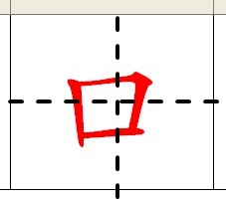
kǒu

Slide 15
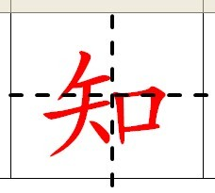
zhī

Slide 16
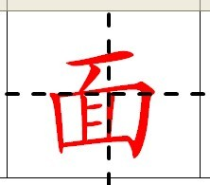
miàn

